Slide 1
Задание С на ЕГЭ Вступление. Проблема. Комментарий(по рассказу Н.Тэффи «Неживой зверь»)
Урок русского языка в 11 классе
подготовлен учителем русского языка Шаламовой Любовью Юрьевной
НОЧУ гимназия «ПМГ»

Slide 2
Вступление
Вступление – приближение к проблеме, это 2-3 предложения:
-ряд риторических вопросов
- сведения об авторе
- впечатление от прочитанного
- тема и размышление по ней
- вопросы-ответы и т.д.

Slide 3
Проблема
Проблема – вопрос, который выносит на обсуждение автор, решает его.
В текстах художественного стиля проблема связана с чувствами, переживаниями главного героя, поэтому особое внимание необходимо уделить анализу изобразительных средств, которые помогают понять эмоции, переживания героя.

Slide 4
Комментарий
Комментарий – это анализ аспектов одной проблемы:
- напишите, к какому типу проблем относится данная проблема, актуальная это или вечная проблема;
-назовите ключевые образы по данной проблеме, как автор привлекает внимание к ним ( можете использовать частичное цитирование);
- выделите аспекты проблемы и объясните, что делает автор, как рассказывает о чувствах, событиях;
- как строится текст, как изобразительные средства помогают понять мысль автора

Slide 5
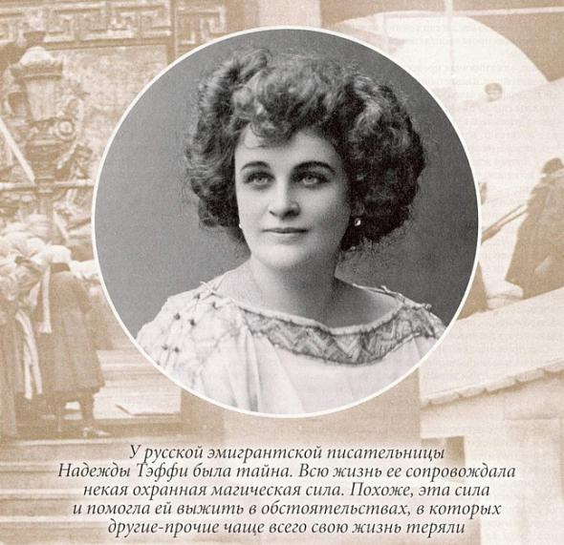
Н.Тэффи (1872-1952)
Тэффи (наст. имя Надежда Александровна Лохвицкая)-русская писательница и поэтесса, мемуарист, автор сборников «О любви» «Неживой зверь» и др.
Истинными ценностями для Тэффи оставались детская неискушенность и естественная приверженность нравственной правде, самоотверженная любовь. После революции— в эмиграции.

Slide 6
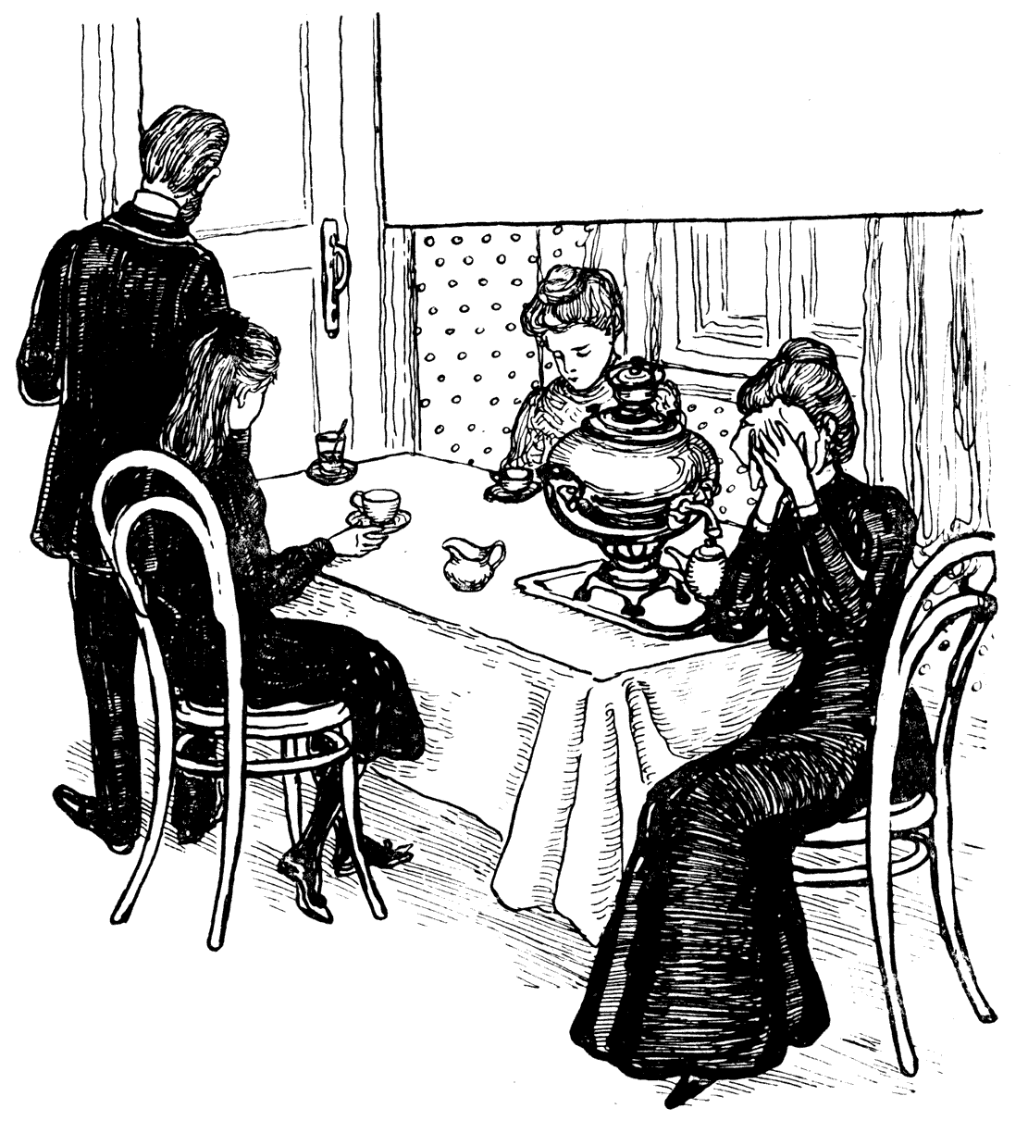
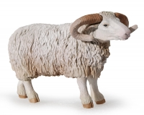
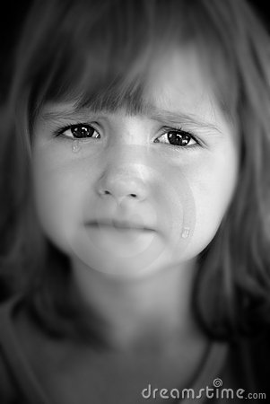
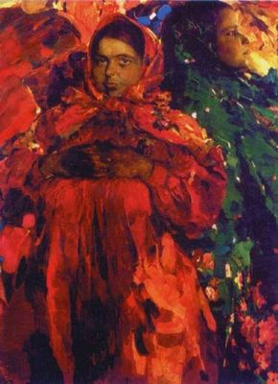
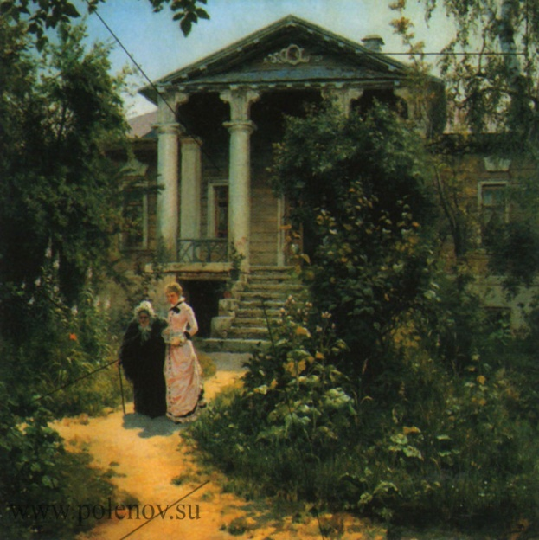

Slide 7
Мама, папа
« неживой зверь»
Девочка
Катя
Дом
Нянька, прислуга

Slide 8
Отвечаем на вопросы
- Девочка и взрослые. Что вы можете сказать об отношении родителей, взрослых к девочке?
- Девочка и игрушка . Насколько важна игрушка в жизни ребёнка?
- Дом и девочка. Какая атмосфера царила в доме?
- Девочка. Как живётся девочке в доме, среди взрослых?

Slide 9
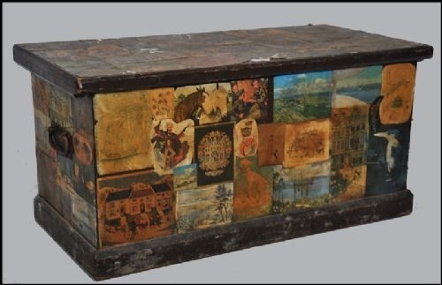
Определяем проблемы
- Проблема равнодушного отношения взрослых к жизни ребёнка.
-Проблема роли игрушки в жизни ребёнка.
- Проблема дома, гнетущей атмосферы, негативно влияющей на человека.
- Проблема одиночества.

Slide 10
Аргументы
Тезис
1 аргумент
Вспомним произведение…
Правоту автора подтверждает и….
2 аргумент
Действительно,…
Об этом размышлял и….
Мне вспоминается…
Вывод

Slide 11
Рефлексия
Кто в группе внёс значительный вклад в выполнение задания?
Что вам понравилось
в совместной работе?
Как вы оцениваете свою работу?

